Slide 1
نقل و انتقالات ایران بخش 3
(انتقالات بازیکنانی که در لیگ برتر بودند یا قبلا بودن و لژیونر بودند و تیم خودشان را عوض کردن و البته مربی های بدنساز و... که امسال به ایران آمدند)

Slide 2
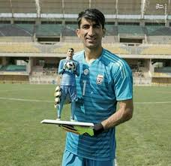
علیرضا بیرانوند
پرسپولیس
علیرضا بیرانوند که سابقه بازی در آنتورپ،بواویشتا،نفت تهران و پرسپولیس را داشته که به پرسپولیس برگشته
با او پرسپولیس تا اینجا بهترین خط دفاعی را داشته است(از آمار گل خورده)

Slide 3
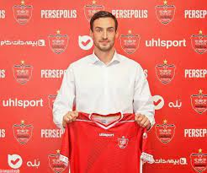
گئوریگی گولسیانی
پرسپولیس
این بازیکن گرجستانی که سابقه بازی در نساجی،ذوب آهن،سپاهان و دینامو تفلیس را دارد امسال از سپاهان به پرسپولیس پیوست تا بتواند به تیم ملی گرجستان از نظر خودش برسد

Slide 4
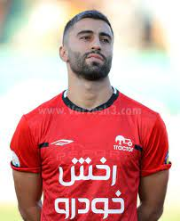
کاوه رضایی
از استقلال به تراکتور
این بازیکن ایرانی،بلژیکی از لیگ بلژیک به استقلال پیوست اما بدلیل فسخ نکردن قرارداد ارسلان مطهری به تراکتور پیوست تا بتواند به قربان بردیف برای اهداف او کمک کند

Slide 5
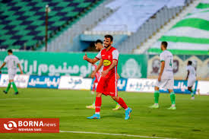
سعید صادقی
پرسپولیس
سعید صادقی که سابقه بازی در پیکان،خونه به خونه،گل گهر و پدیده را داشته امسال با قراردادی 1 ساله به پرسپولیس پیوست تا در قهرمانی این تیم کمکی بکند
صادقی در زمان اسکوچیچ به تیم ملی دعوت شده بود اما در دوران بازگشت کی روش از تیم ملی خط خورد

Slide 6
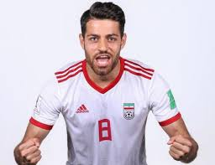
مرتضی پورعلی گنجی
پرسپولیس
مرتضی پورعلی گنجی که سابقه بازی در العربی،شنزن و نفت تهران بازی کرده است و با آمدن کیروش میتواند به اوج در تیم ملی برگردد

Slide 7
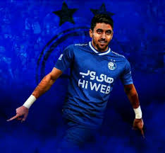
پیمان بابایی
استقلال
این بازیکن ایرانی که سابقه بازی در سوقامبیت،تراکتور و ماشین سازی را دارد میخواهد به خط حمله ی ساپینتو کمک کند و باید دید که او چه میکنه

Slide 8
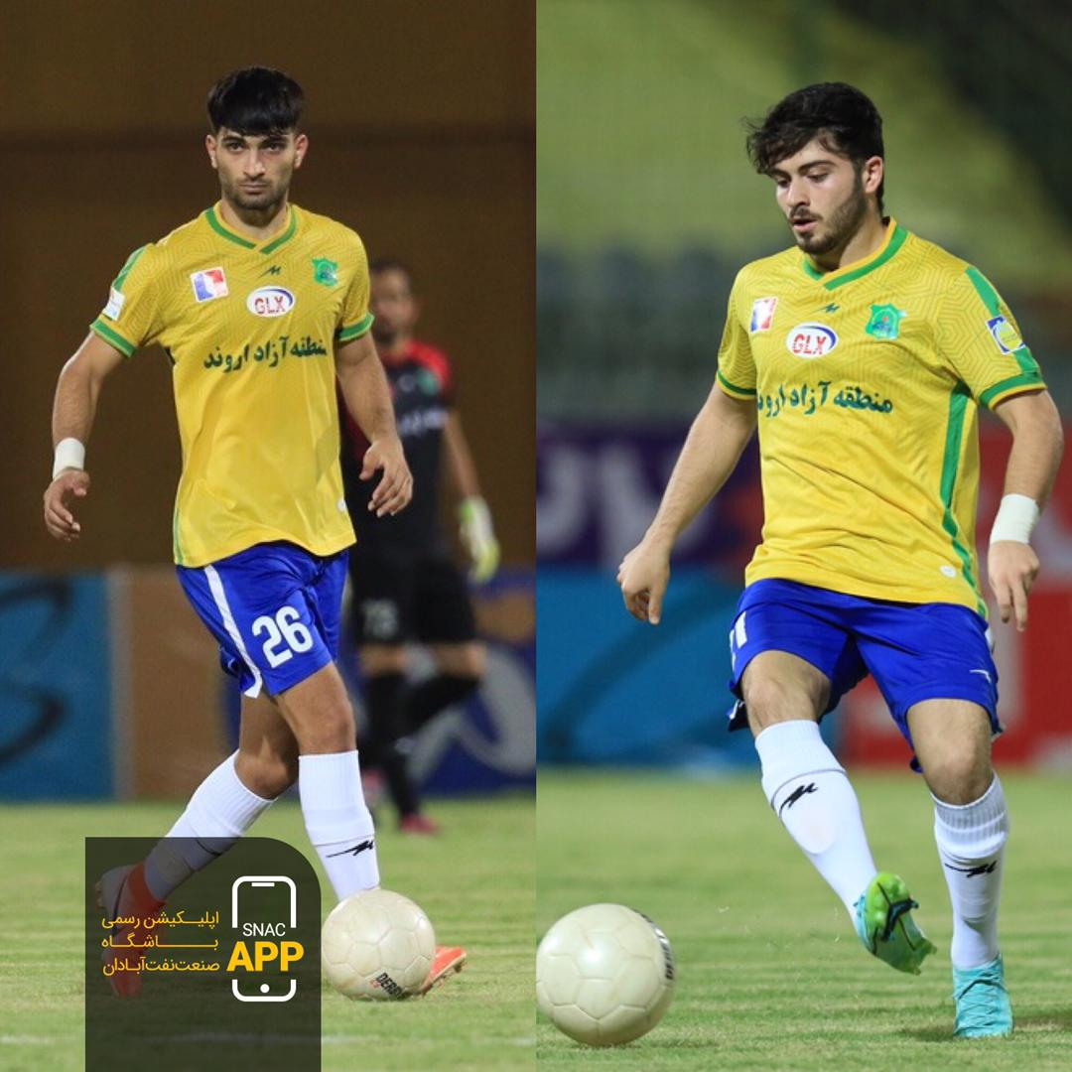
امید حامدی فر و حسین زواری
استقلال
این بازیکن ها که سابقه بازی در نفت آبادان و فولاد نوین را دارند امسال به استقلال پیوستند تا احتمالا با قیمت های نجومی 1،2 فصل دیگر فروخته شوند
این دو بازیکن در تیم ملی امید بازی میکنند

Slide 9
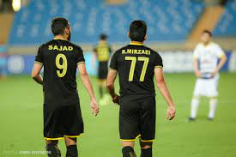
سجاد شهباز زاده و رضا میرزائی
استقلال
این دو بازیکن کیلیدی سپاهان امسال جفتشان از سپاهان خارج شدند و به استقلال پیوستند تا آخرین لحظه ها انتظار میرفت شهباززاده به پرسپولیس بپیوندد تا یاغی شود اما هایجک شد و به استقلال بازگشت به هر حال این انتقال به نفع پرسپولیس بود
شهباززاده در آلانیا اسپور،نفت تهران،القطر،سایپا،سپاهان و ذوب آهن اردبیل(جوانان) بازی کرده
میرزایی در فولاد،سپاهان و سپاهان(جوانان) بازی کرده اند

Slide 10

کریستوپر(کریستوفر) کنت
فولاد
این سنگربان اتریشی سال پیش سپاهان عملکرد چندان بدی نداشت اما محرم نوید کیا اعتماد زیادی به او نکرد و جای او را با رشید مظاهری عوض کرد این شد که او بدلیل اشتغال سهمیه خارجی سپاهان به فولاد پیوست و البته عملکرد خوبی داشته
کنت در هوفناهیم بی(جوانان)،هوفنهایم بی،پانتولیکوس،سپاهان،هلاس کانگران(جوانان) و آسترباوین(جوانان) بازی کرده است

Slide 11
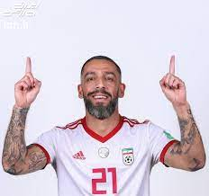
اشکان دژاگه
فولاد
اشکان دژاگه بازیکن ایرانی-آلمانی امسال یکی از خرید های بزرگ فولاد خوزستان بود باید ببینیم این وینگر امسال چه خواهد کرد و فولاد چگونه میتواند از توانایی این بازیکن استفاده کند
دژاگه در فولام،ناتینگهام فارست،تنیس بورسیا برلین(جوانان)،هرتابرلین بی،هرتابرلین،تراکتور،ولفسبورگ،العربی،الشحانیه و هرتابرلین(جوانان) بازی کرده است

Slide 12
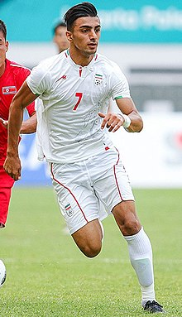
یونس دلفی
فولاد
این بازیکن جوان خوزستانی امسال به فولاد پیوست تا بتواند به فولاد کمک کند و شانس قهرمانی این تیم را با تجربه خود بیشتر کند
دلفی در شارلوا،استقلال خوزستان(جوانان)،استقلال خوزستان و گوریتسا بازی کرده است
او در تیم ملی نوجوانان(زیر 17) و تیم ملی امید بازی کرده جمعا 7 بازی و 2 گل

Slide 13

فرشید اسماعیلی
فولاد
بعد از یک سال لژیونر بودن اسماعیلی چمدان خود را بست و از دوحه به اهواز آمد تا بتواند در پست هافبک خیال نکونام را راحت کند
اسماعیلی در فجر شهید سپاسی،استقلال،العربی و بدر هرمزگان(جوانان) بازی کرده
اسماعیلی در تیم ملی امید و زیر 20 سال ایران بازی کرده جمعا 23 بازی و 2 گل

Slide 14

علی قربانی
فولاد
این بازیکن سوادکوهی و البته جالب این است که او تعبه آذربایجان هست (ایرانی-آذربایجانی) این مهاجم خوب امسال به فولاد پیوست تا به خط حمله فولاد کمک کند و خط حمله ی خوبی را کنار علیاری و... باسزد
قربانی در سوقامبیت،استقلال،سپاهان،نفت تهران،نساجی،دورود لرستان(منحل شده)،مس سرچشمه(منحل شده)،اسپارتاک ترناوا،شهدای زیر آب(جوانان) و نساجی(جوانان) بازی کرده

Slide 15

مجید علیاری
فولاد
این بازیکن اهل تهران سال پیش در مس رفسنجان خوب نشان داده شد و فولاد او را خرید البته او نمایش قابل قبولی را نشان داده
او در مقاومت(جوانان)،سایپا،مس رفسنجان،صبا قم و پارس جنوبی بازی کرده است

Slide 16
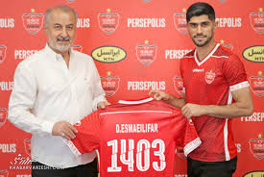
دانیال اسماعیلی فر
پرسپولیس
خرید سوم پرسپولیس امسال یکی از بمب های پرسپولیس بود که از سپاهان راهی پرسپولیس شد و قراردادی 2 ساله بست همه پرسپولیسی ها امیدوارند از شوت های راه دور خوب دانیال نهایت استفاده را ببرند
این بازیکن اهل ساری در پیام صنعت آمل،ذوب آهن،تراکتور و سپاهان بازی کرده
او در تیم ملی ایران بازی کرده جمعا یک بازی

Slide 17
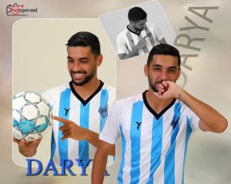
مهدی شریفی
دریا بابل
این بازیکن را بدلیل رزومه گذاشته ام این بازیکن خوب کمی افت کرده بود اما میتواند در تیم لیگ یکی دریا بابل به اوج خود برگردد و بعد به لیگ برتر خلیج فارس برگردد
شریفی در تراکتور،سپاهان،پرسپولیس،سپاهان نوین،سوقامبیت،سپاهان(جوانان)،ذوب آهن(جوانان)،پیکان و شهر خودرو بازی کرده
او در تیم ملی ایران،تیم ملی جوانان ایران و تیم ملی امید بازی کرده جمعا 13 بازی ملی و 1 گل

Slide 18
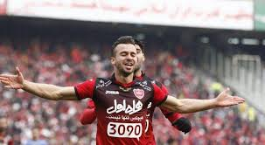
سروش رفیعی
پرسپولیس
این بازیکن شیرازی امسال برای دومین بار به پرسپولیس بازگشت تا بتواند راه را برای گلزنی زوج لوکا-دیاباته فراهم کند باید ببینیم سروش در دوران اوج خودش چه خواهد کرد
این بازیکن سابقه گلزنی در شهرآورد را دارد
این بازیکن سابقه بازی در فولاد،فجر شهید سپاسی،الخور،سپاهان،تراکتور و شهرخودرو را دارد
سروش در تیم ملی ایران بازی کرده جمعا 4 بازی ملی

Slide 19
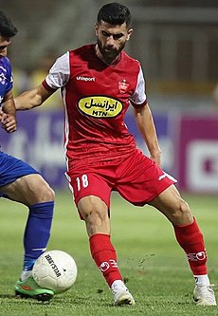
سینا اسدبیگی
پرسپولیس
سینا اسدبیگی اهل کرمانشاه است او دوران فوتبالی خودش را در تیم توحید تهران شروع کرد این بازیکن پتانسیل خوبی دارد و میتواند در آینده هم به پرسپولیس کمک خوبی بکند گرچه الان هم در ترکیب اصلی جا خوش کرده
اسدبیگی سابقه بازی در پرسپولیس(جوانان)،پیکان(جوانان)،پیکان،هوادار(سرخپوشان پاکدشت)* و ذوب آهن بازی کرده
* در زمان حضور اسدبیگی در هوادار نام تیم سرخپوشان پاکدشت بوده

Slide 20
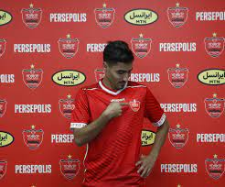
محمد مهدی احمدی
پرسپولیس
این وینگر چپ جوان 21 ساله اهل ملایر امسال به پرسپولیس پیوست تا بالاخره پرسپولیس در تیم ملی امید امیدی برای داشتن بازیکن در فهرست مهدوی کیا داشته باشد باید منتظر رشد این استعداد باشیم
احمدی در شهدای کیوج و نفت مسجد سلیمان بازی کرده است

Slide 21
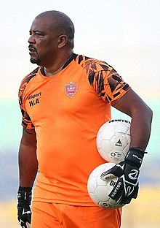
ولسلی آنتونیو سیمپلیسیو (ولسلی ننکا)
پرسپولیس
این مربی دروازه بان امسال بعد از جدایی داوود فنایی به پرسپولیس پیوست بعد از پیوستن او شاهد تمرینات خوب و همچنین عملکرد خوب گلر های پرسپولیس (اسدی،بیرو،گوهری و رفیعی) هستیم هواداران ارتش سرخ امیدوارند این روند با ولسلی آنتونیو ادامه پیدا کند
ننکا (سیمپلیسیو) سابقه بازی در فلامینگو،آمریکانا،گوارانی و رد بول را دارد
او سابقه مربیگری در تی ملی قطر،العربی،الریان و سانتوس را دارد

Slide 22
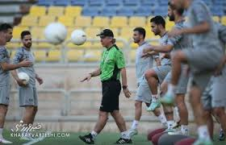
خوزه آگوستو لوسادا(پپه لوسادا)
پرسپولیس
این مربی بدنساز پرسپولیس بدن های پرسپولیسی ها را کاملا به فرم آورده میتوانیم مخصوصا به تغییر بدنی جالب لوکادیا در عرض یک هفته اشاره کنیم همچنین به تمرینات اختصاصی و زود هنگام تر از تمرین اصلی لوسادا با بازیکنان ناآمده و البته تعداد مصدوم های پرسپولیس به طور چشمگیری کم تر شده است
لوسادا در کادیز،نساجی،گل گهر،سالامنکا و پوشکاش آکادمیا را دارد

Slide 23

اوسمار لوس ویرا
پرسپولیس
این سرمربی و مربی امسال با عقد قراردادی 1 ساله به عنوان دستیار اول پرسپولیس منصوب شد او کاملا بی حاشیه و کم حرف برخلاف حمید مطهری بوده است و پرسپولیسی ها امیدوارند اوسمار لوس بتواند به پرسپولیس خوب کمکی بکند
او سابقه مربیگری (سرمربی،دستیار اول و مربی)در اینتر ناسیونال،ویتوریا،گواراتی،فلومیننزه(آکادمی)،رد بول و کورینتیاس را دارد

Slide 24

محمد محبی
(قرضی) استقلال
این بازیکن بوشهری امسال به جمع شاگردان ساپینتو اضافه شد تا بتواند عملکرد خوبی نشان دهد که پیوند خرید دائمی او باشد گرچه او تا الان نمایش چندان خوبی نشان نداده است
محبی در سانتاکلارا،سپاهان و شاهین بوشهر بازی کرده
او در تیم ملی ایران و تیم ملی امید جمعا7 بازی داشته و 2 گل ملی (در مقابل کامبوج) زده است

Slide 25
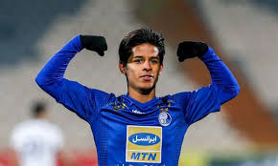
مهدی قایدی
(قرضی) استقلال
این بازیکن پس از لژیونر شدن همراه هم شهری خود محبی به عضویت استقلال به صورت قرضی در آمدند امسال باید ببینیم مهدی قایدی میتواند به اوج خود بازگردد یا خیر
قایدی در شهاب الاهلی و ایران جوان بازی کرده است
او در تیم ملی امید،زیر 20 سال و تیم ملی ایران جمعا 29 بازی کرده و 7 گل به ثمر رسانده

Slide 26
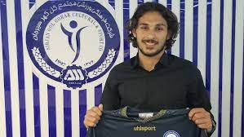
مهران درخشان مهر
گل گهر
این بازیکن جوان که سال پیش در فولاد توپ میزد امسال به سیرجان آمد تا بتواند به دفاع گلگهر بهبود ببخشد
درخشان مهر در ذوب آهن و فولاد بازی کرده
درخشان مهر در تیم ملی نوجوانان و تیم ملی امید ایران جمعا 15 بازی کرده و 1 گل ملی دارد

Slide 27
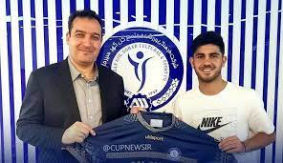
محمد خدابنده لو
گل گهر
این پدیده امسال سر او دعوا بزرگی بین گل گهر و پرسپولیس بود تا آخرین لحظه ها انتظار میرفت به پرسپولیس بیاید اما هایجک شد و به گل گهر پیوست تا با تاکتیک امیر قلعه نویی کار کند
خدابنده لو در پیکان و ذوب آهن بازی کرده
خدابنده لو در تیم ملی های زیر 20 سال و تیم ملی امید ایران جمعا 11 بازی کرده است

Slide 28

حجت حق وردی
تراکتور
حجت حق وردی باز هم از بازیکنان جالبی است که تبعه شده او زاده مشهد است اما الان برای تیم ملی آذربایجان بازی میکند(ملیت ایران-آذربایجان) تراکتور امسال بازیکنان آینده داری هم خرید که حجت جز آن هاست
حق وردی در پیکان،سوقامبیت،ابومسلم و ذوب آهن بازی کرده است
حق وردی در تیم ملی امید ایران و تیم ملی آذربایجان جمعا 40 بازی کرده است او 1 گل در جفت تیم ملی ها به ثمر رسانده

Slide 29
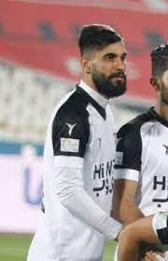
سید محمد حسینی
از استقلال به تراکتور
این بازیکن ابتدا از هوادار به استقلال پیوسته بود ام مانند کاوه رضایی به تراکتور پیوست گرچه او در لیست مازاد استقلال قرار داشت و البته فصل قبل یک پنالتی شائبه انگیز هم به استقلالی ها داده بود
حسینی سابقه بازی در هوادار،استقلال،ماشین سازی تبریز،فجر سپاسی،سرخپوشان پاکدشت،نفت و گاز گچساران(جوانان) و فجر سپاسی(جوانان) را دارد

Slide 30
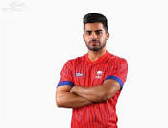
پوریا آریا کیا
تراکتور
این بازیکن اهل کرج بعد از بازی در تیم های مختلف امسال به جمع تی تی ها اضافه شد تا تبریزی ها سال پرشوری را داشته باشند
آریاکیا در آلومینیوم،الوند همدان،برق فارس،پارس جنوبی و پیکان بازی کرده است

Slide 31

سایر نقل و انتقالات ها
میتوانیم به امیر شهیم(خیبر__گل گهر)،مبلاد کر(ذوب آهن__تراکتور) علیرضا ابراهیمی،محمد شریفی و علی شجایی(پرسپولیس__نساجی)،ساسان حسینی(فولاد__پیکان)،سینا مریدی(فولاد__نفت آبادان)،سامان نریمان جهان و رضا دهقانی(تراکتور__نفت سلیمان)،محمد عمری،ابوالفضل سلیمانی،مهرشاد اسدی و امیررضا رفیعی(جوانان پرسپولیس__پرسپولیس)،عرفان باقری(جوانان استقلال__استقلال) و نادر محمدی(تراکتور__ذوب آهن) و ... اشاره کنیم

Slide 32
پایان!
امیدوارم نهایت استفاده و لذت را ببرید خداحافظ

